Slide 1
ZOOM会議概略
令和3年10月15日

Slide 2
Zoomとは、アメリカのZoom Video Communications社が提供するネットを通じて遠隔地のユーザー間でコミュニケーションを行うオンラインミーティングツールです。Webカメラを利用したビデオ会議だけではなく、音声やチャットでのコミュニケーションも行えます。

Slide 3
無料ライセンス
40分接続
接続数最大 100人
通信量(音声のみ) １時間 72MB
通信量(ビデオあり)１時間 600MB

Slide 4
Zoomを利用する際にはインターネット環境に接続したパソコン、スマートフォン、タブレットなどのデバイスが必要で、それらに専用のソフト（アプリ）をインストールして利用します。

Slide 5
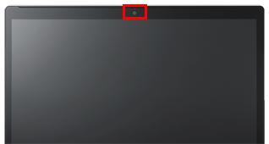
デバイス要件
・PCにカメラ、マイク、スピーカー内臓
付いていない場合、別途購入・接続が必要
WEBカメラ マイク・スピーカー内臓
カメラレンズ

Slide 6
ZOOM会議は主催者から参加者にメールを送り、会議を始めます。
参加者はまずアプリをダウンロードします（以後は必要ありません)。
次に主催者から送られてきたURLをクリックすると画面が立ち上がり、繋がります。

Slide 7
参加者がする事
PCアプリダウンロード方法
ダウンロードセンターから「ミーティング用Zoomクライアント」をダウンロード
ダウンロードセンター - Zoom

Slide 8
スマートフォンアプリダウンロード
アンドロイド
Google PlayからZoomアプリを検索
”Zoom Cloud Meetings”という名前のアプリが見つかるのでダウンロード
iPhone
App StoreからZoomアプリを検索
”Zoom Cloud Meetings”という名前のアプリが見つかるのでダウンロード

Slide 9
主催者より下記のメールが送信される。
開催中のZoom Meetingに参加して下さい。
Zoomミーティングに参加する
https://zoom.us/j/91654624562?pwd=S3V3aktUSFZwelVlSDNGU0FDUWVrdz09

Slide 10
URLをクリックするとアプリが立ち上がる。
ミーティングを起動
ビデオ付きで参加 を順次クリックする
主催者が許可をすると繋がります。

Slide 11
主催者がする事
Zoomミーティング – Zoom
新規アカウント登録（無料）はこちら
をクリック

Slide 12
生年月日を記入
メールアドレスを記入して、サインアップをクリック
メールを確認し、記載されているURLをクリック
「Are you signing up on behalf of a school?」に対して「いいえ」を指定し、続ける
氏名・パスワードを記入してサインインする

Slide 13
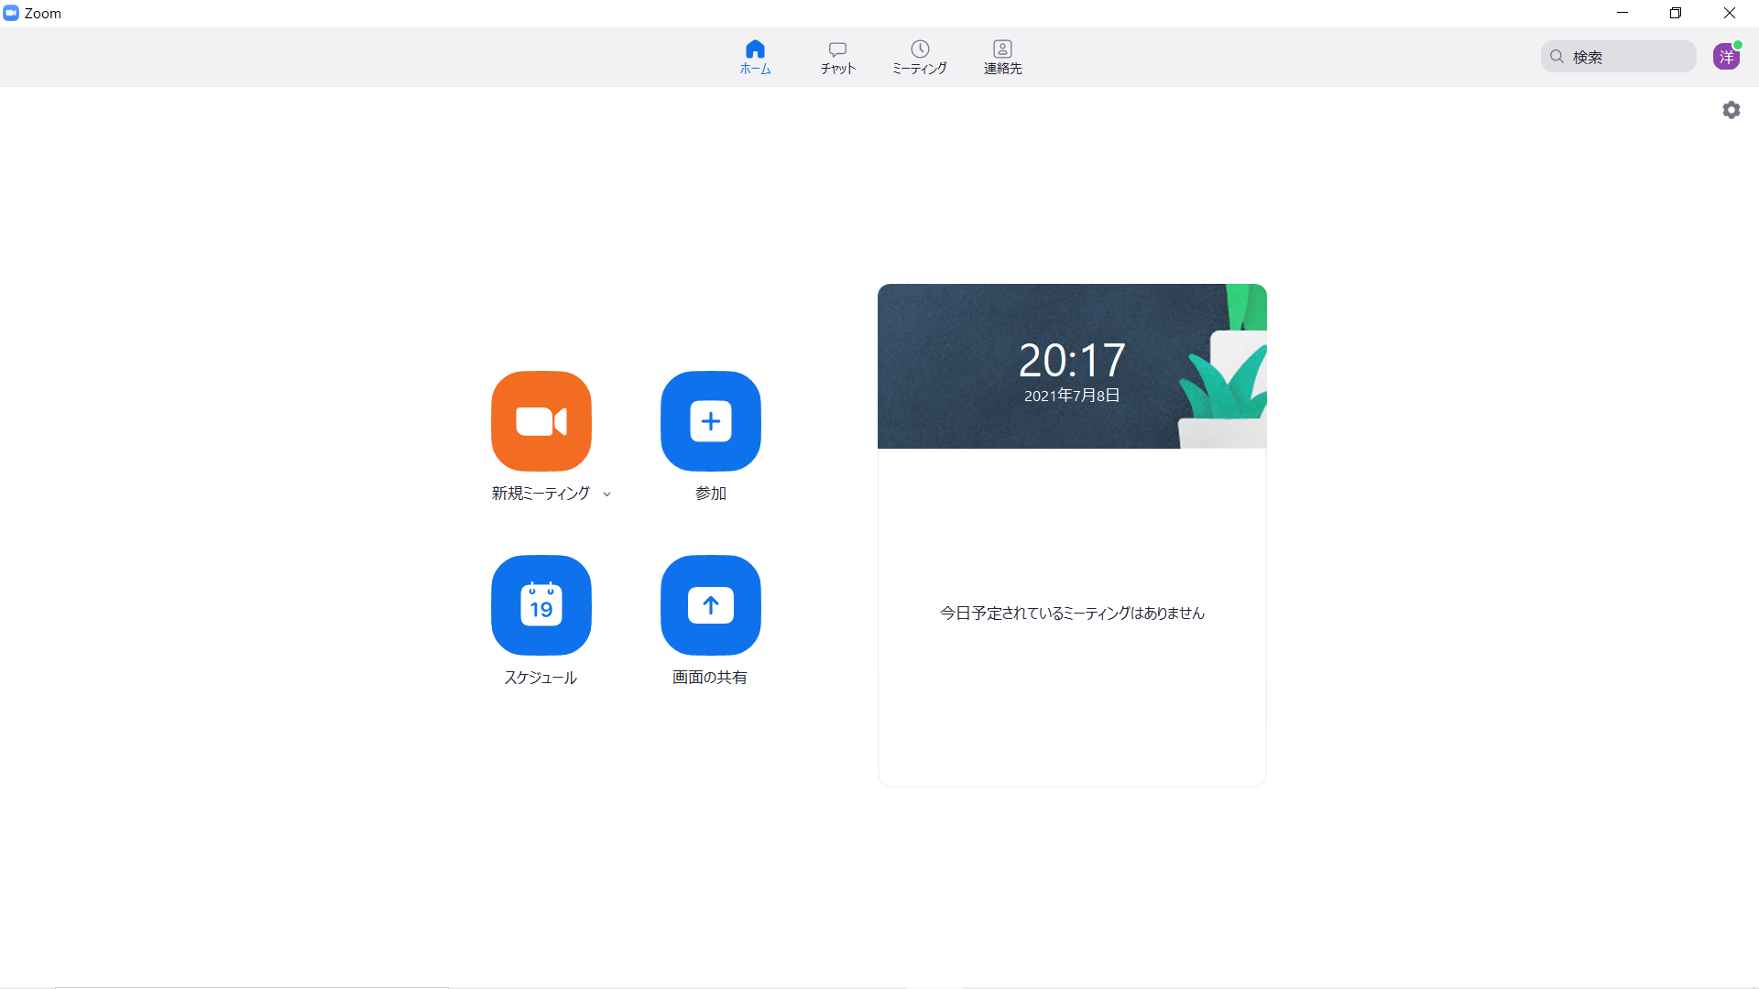

ショートカット
アイコン

Slide 14
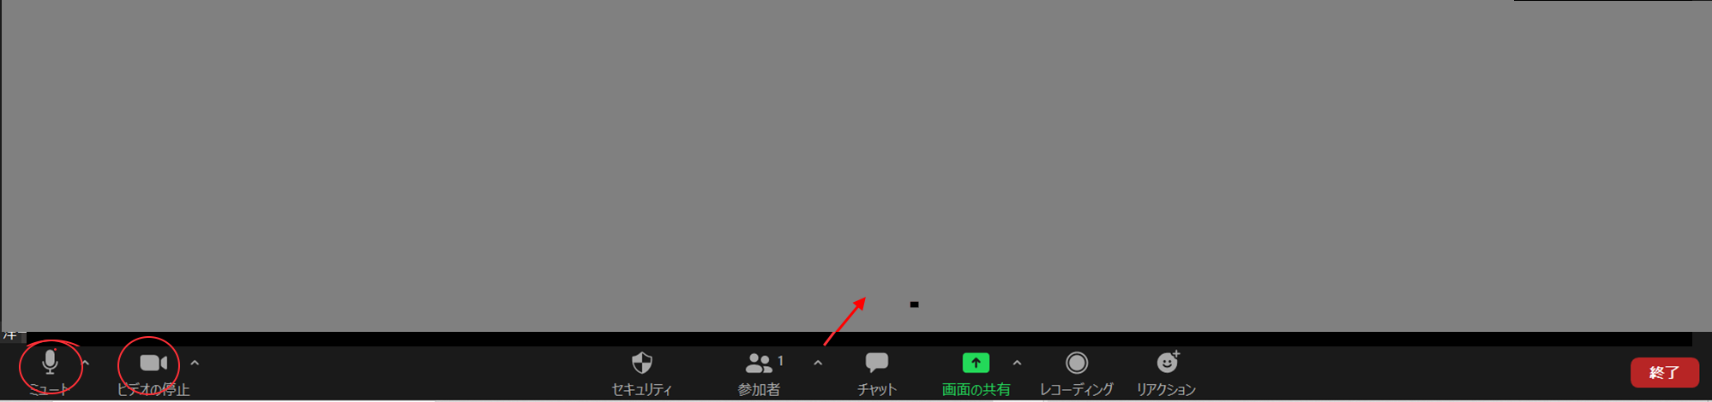
招待

Slide 15
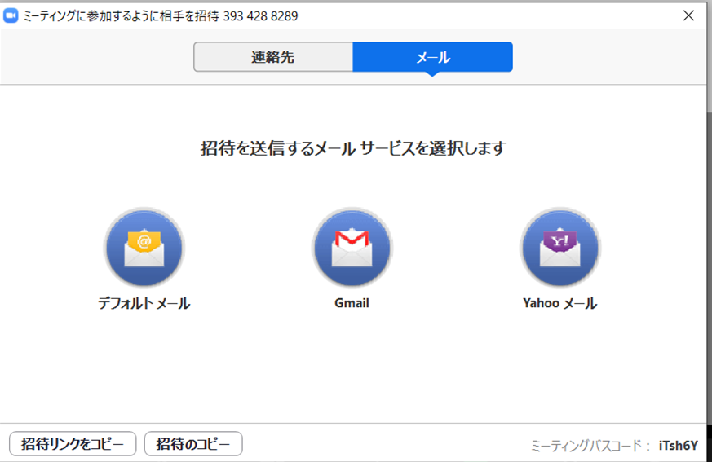

Slide 16
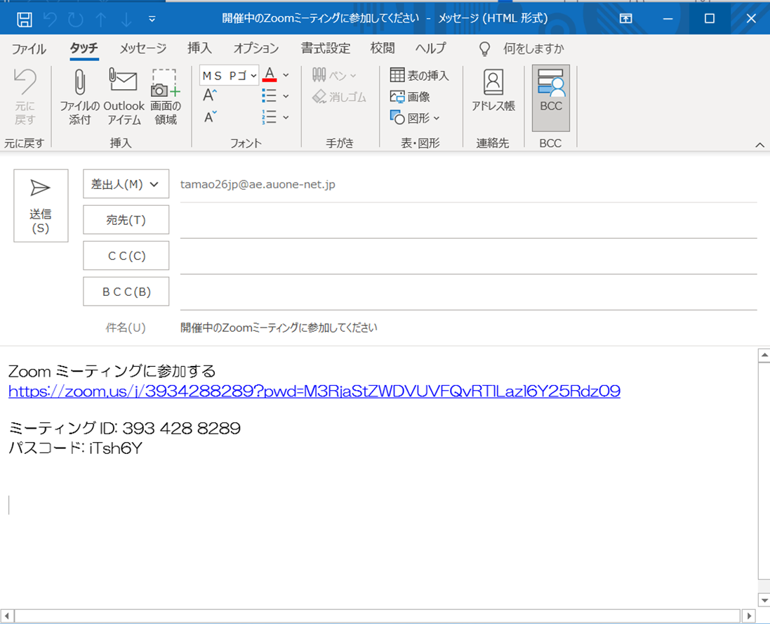

Slide 17
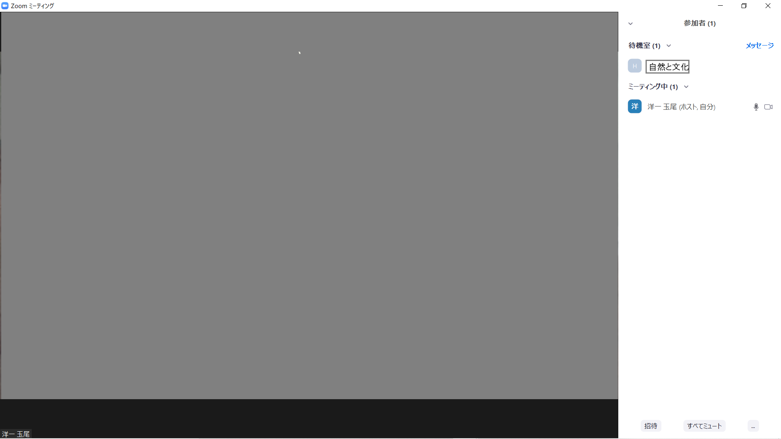

Slide 18
Zoom会議概略
完

